Slide 1
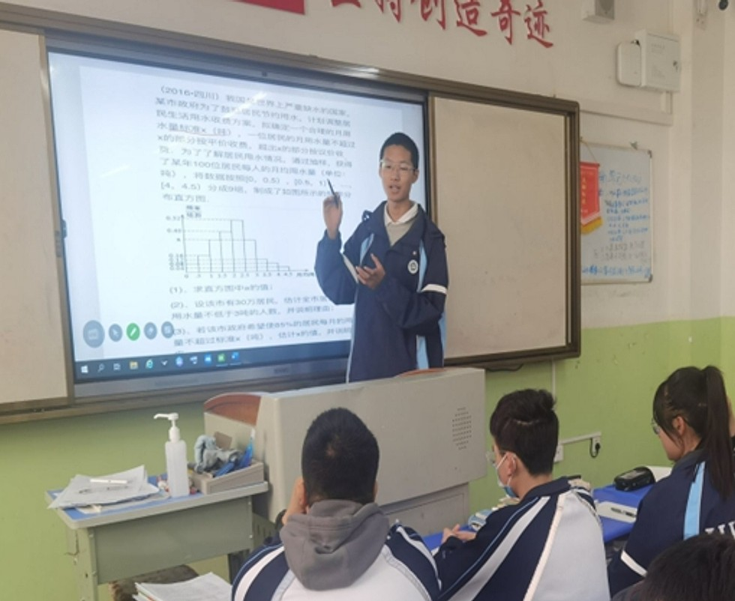
1960 年建校 ｜ 甘肃 · 兰州
兰炼一中
兰州市第五十八中学
甘肃省首批省级示范性高中
创建于 1960 年，伴随“共和国长子”兰州炼油化工总厂
一路成长，六十余载深耕基础教育。
学生讲堂：把讲台交给学生
笃信 · 养德 · 励志 · 博学
Notes:
封面：兰炼一中（兰州市第五十八中学），甘肃省首批省级示范性高中。图片为学校“学生讲堂”活动。

Slide 2
PART 02 ｜ 学校概况
一所与石化城同龄的独立高中
创建于 1960 年 · 兰州市西固区 · 甘肃省首批省级示范性高中 · 数据截至 2024 年
1960 年
36 个
18981 ㎡
建校年份
教学班
校园占地面积
与兰州炼油化工总厂同步成长
独立高中，在校生约 1700 人
建筑面积约 20653 ㎡
175 人
630 人
29 次
在编教职工
2024 年招生计划
高中教育质量优秀奖
专任教师 163 人，正高 3 人
设 12 个班，含博学班、实验班
连续 9 年获西固区一等奖
办学定位：高品质现代化省级示范性卓越高中 · 战略目标：全省领先、西部一流、全国知名
兰炼一中 · 兰州市第五十八中学
数据来源：学校《2024 年招生报考指南》
02 / 04
Notes:
数据来源：学校2024年招生报考指南（教职工175人、专任163人、2024招生630人、29次质量奖）；陕西师范大学本科招生信息网学校简介（占地18981㎡、36个教学班、在校生约1700人）。

Slide 3
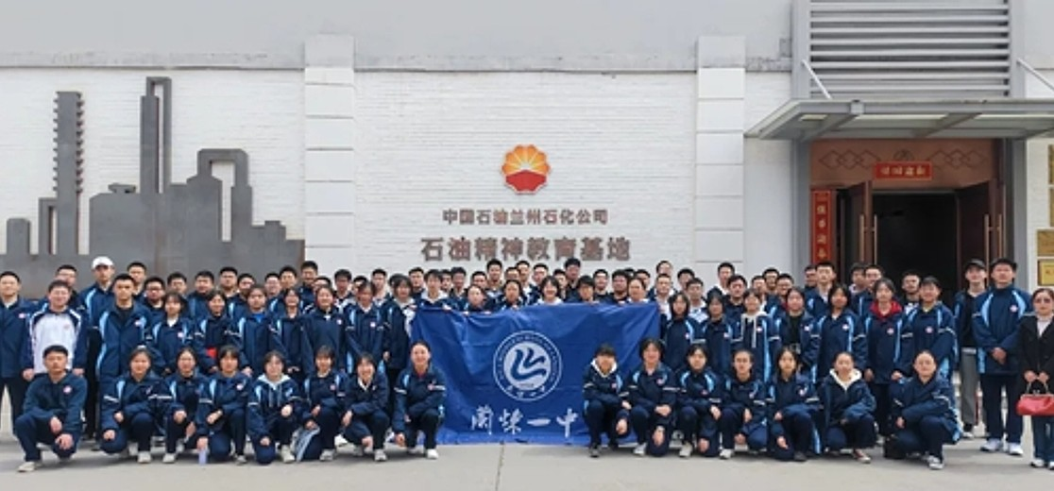
PART 03 ｜ 文化 · 理念
笃信 · 养德 · 励志 · 博学
以文化人：从校训到“10683”学生发展愿景，让每个人都成为更好的自己
校 训
办学理念
笃信
养德
励志
博学
学校发展师生，师生发展学校，
为了每个人成为更好的自己。
“10683” 学生发展愿景
10 大重要习惯
6 大核心素养
8 项成长体验
3 大学习法则
学习法则：自主学习 · 合作学习 · 研究性学习
炼一作风：高、严、细、实，真抓实干
育人理念：长善救失，扬长容短
30 余个学生社团，“无体艺，不炼一”
研学实践：学生走进中国石油兰州石化公司石油精神教育基地
兰炼一中 · 兰州市第五十八中学
资料来源：甘肃省教科院“特色发展典型案例”（2024）
03 / 04
Notes:
校训、办学理念、“10683”学生发展愿景、炼一作风来自学校2024年招生报考指南与甘肃省教科院2024年特色案例展播；图为学校研学实践活动。

Slide 4
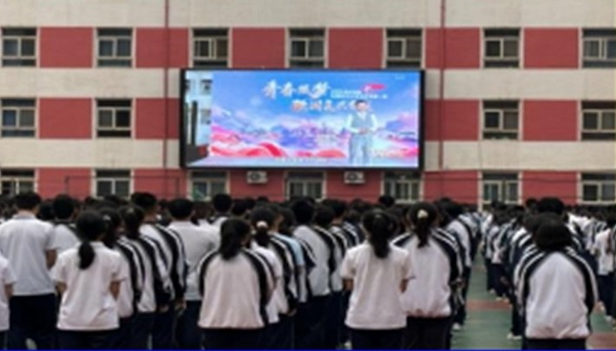
PART 04 ｜ 办学成果
二十九次兰州市高中教育质量优秀奖
四十余所“双一流”高校优质生源基地，办学品质持续提升
29 次
9 年
40 余所
兰州市高中教育质量优秀奖
连续获西固区高中质量一等奖
“双一流”高校优质生源基地
截至 2024 年，连续 9 年西固区一等奖
区域领先，深受家长信赖
复旦、南开、同济等 40 余所高校
主要荣誉
甘肃省首批省级示范性高中
教育部“国防教育特色学校”
甘肃省卓越高中培育学校
全国首批“家校共育”数字化试点校
甘肃省德育工作六星校
首批国家中小学智慧教育平台试点校
省级文明单位、省级文明校园
甘肃省新课程新教材实施省级示范校
升旗仪式：每周一次的仪式课程
兰炼一中 · 兰州市第五十八中学
数据来源：学校 2024 年招生报考指南
04 / 04
Notes:
荣誉与升学成果来自学校2024年招生报考指南：29次兰州市高中教育质量优秀奖、连续9年西固区一等奖、40余所双一流高校优质生源基地。

